Slide 1
项目三 消费税
主讲教师：赵琴

Slide 2
目录
消费税
1
消费税认知
2
纳税人和征税范围
3
税目和税率
4
应纳税额的计算
5
已纳消费税的扣除
6
申报与缴纳

Slide 3
教学目标
zzzzzzzzz
1.了解消费税纳税义务人；掌握消费税的税目
2.熟悉消费税的征税范围、税率
3.掌握消费税应纳税额的计算
4.熟悉消费税的征收管理及消费税的纳税申报
知识目标
1.能确定消费税的征税范围、税率
2.能准确计算消费税的应纳税额
3.能正确填写消费税纳税申报表
zzzzzzzzz
技能目标
1.理解我国消费税设置目的是引导消费方向,保证国家财政收入
2.结合消费税税目特点和有关知识,让学生建立环保健康意识
3.引导学生树立正确消费观,养成勤俭节约的生活习
zzzzzzzzz
思政素养

Slide 4
任务一 消费税认知
知识点
1.消费税的概念
2.消费税的特点

Slide 5
课程引入
你，交过消费税吗？？？
Notes:
10000澳元=45847人民币元

Slide 6
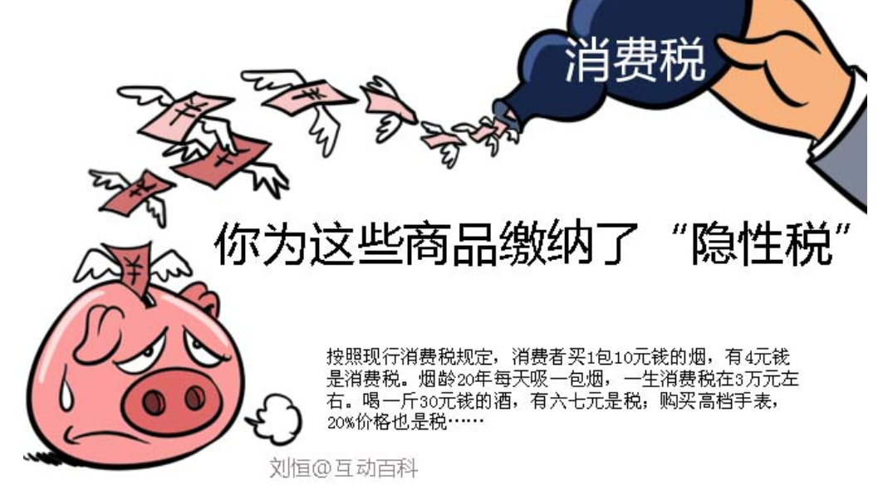
案例导入
按照现行消费税规定，消费者买1包10元钱的烟，有5.66元钱是消费税。烟龄20年每天吸一包烟，一生消费税在413618元左右。喝一斤30元钱的酒,有六七元是税;购买高档手表，10%价格也是税……
Notes:
10000澳元=45847人民币元

Slide 7
一、消费税概念
消费税是与增值税配套的一个税种。
它是在普遍征收增值税的基础上，根据国家产业政策的要求，选择部分消费品再征收一道特殊的流转税
消费税是对在我国境内从事生产、委托加工和进口应税消费品的单位和个人，就其应税消费品的销售额或销售数量，在特定环节征收的一种税
消费税与增值税的关系
02
01
消费税是什么？
Notes:
征税目的：调整产业结构，限制不良消费，缓解社会分配不公，保证国家财政收入。

Slide 8
二、消费税特点
征税项目选择性
征税环节单一性
征税方法多样性
税收调节特殊性
税负转嫁性

Slide 9
二、消费税特点
【增值税VS消费税】
税种 | 目的 | 对象 | 计税基础 | 纳税环节
增值税 | 避免重复征税 | 所有货物 | 价外税 | 多环节
消费税 | 限制 | 特定货物 | 价内税 | 单一环节

Slide 10
任务二 纳税人和征税范围
知识点
1.纳税人
2.税目及税率
3.征税范围

Slide 11
一、纳税人和扣缴义务人
消费税的纳税人是指我国境内生产、委托加工、进口应税消费品的单位和个人，以及国务院确定的销售应税消费品的其他单位和个人
单位与个人
扣缴义务人
单位是指企业、行政单位、事业单位、军事单位、社会团体及其他单位
个人是指个体工商户及其他个人
受托加工应税消费品的单位（个体经营者除外）负有扣缴消费税的义务
海关负有扣缴进口环节消费税义务

Slide 12
二、税目及税率
Notes:
消费税、增值税、范围的比较

Slide 13
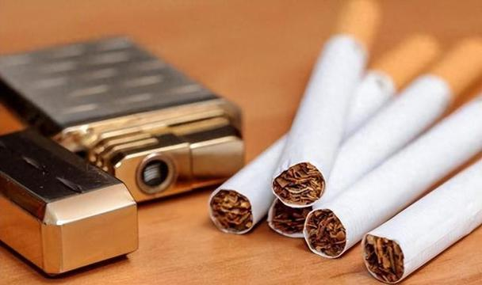
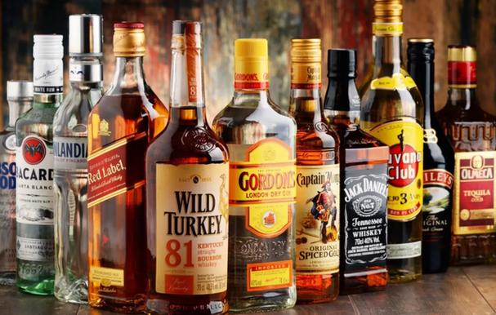
二、税目及税率
过渡消费会对身体健康，社会秩序、生态环境造成危险的消费品
Notes:
吸烟有害健康，酒后禁止驾车，禁止私自燃放鞭炮焰火

Slide 14
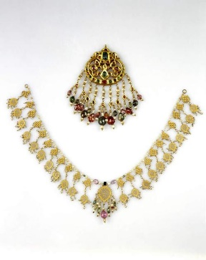
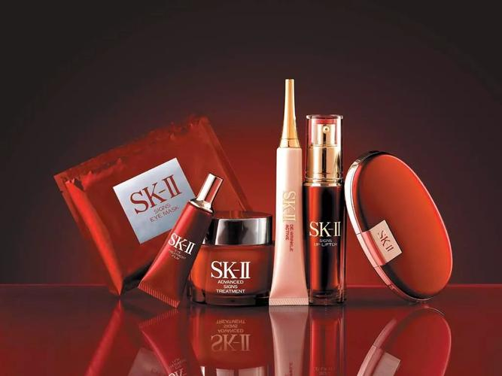
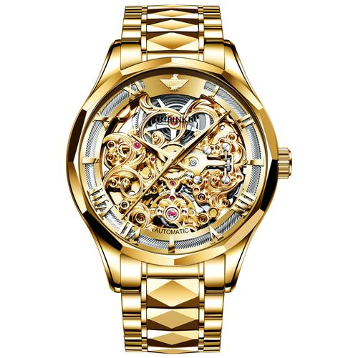
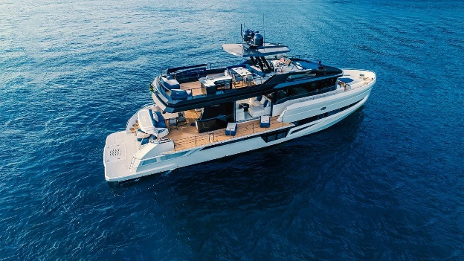
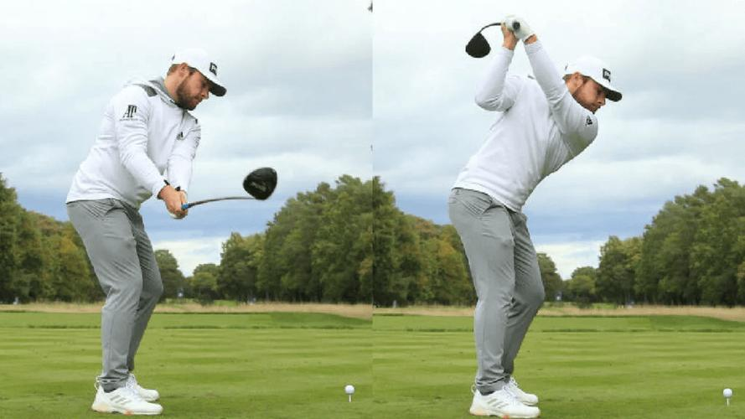
二、税目及税率
高档消费品

Slide 15
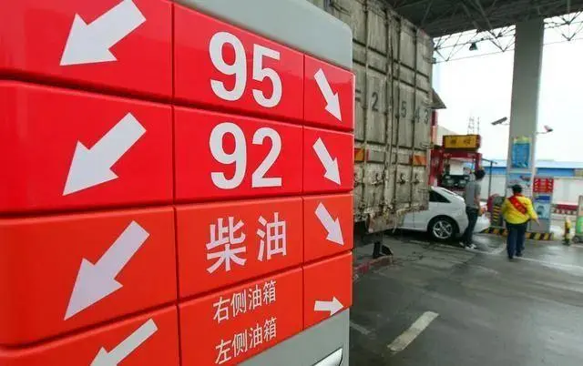
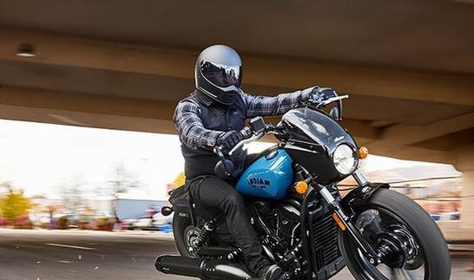
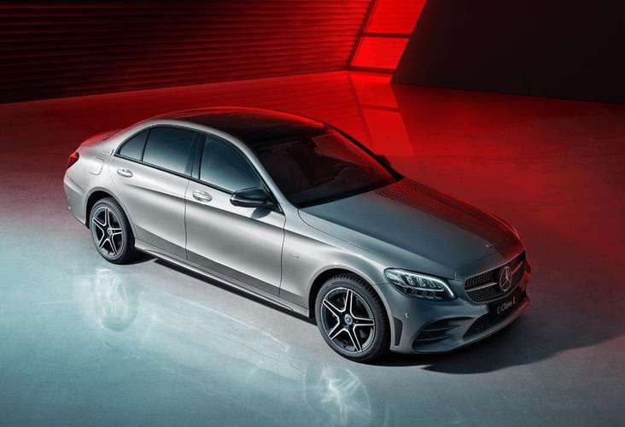
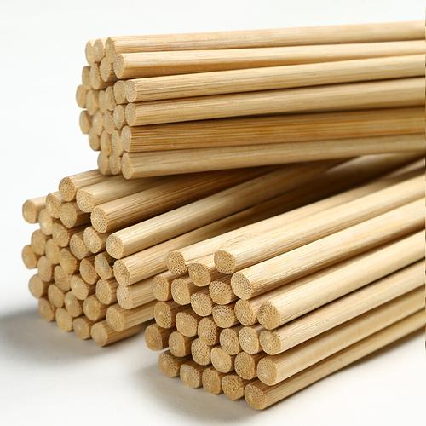
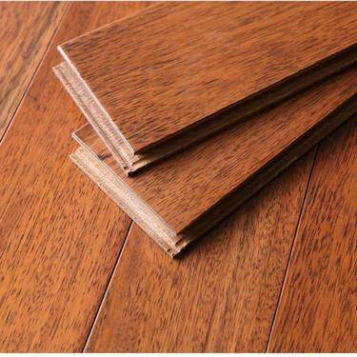
二、税目及税率
高能耗消费品
资源消耗型产品
“绿水青山就是金山银山”

Slide 16
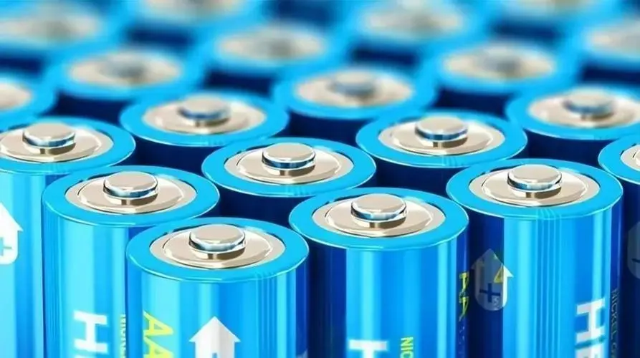
二、税目及税率
政策目标
节能环保

Slide 17
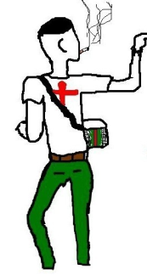
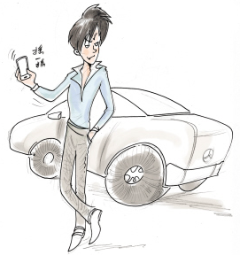
二、税目及税率
烟、酒、摩托车
成品油
高档化妆品、贵重首饰及珠宝玉石
一个社会小青年
遇到白富美
小汽车、高档手表、
高尔夫球及球具、游艇
变成高富帅
鞭炮和焰火、木制一次性筷子、
实木地板、涂料、电池
抱得美人归

Slide 18
电子烟（包括烟弹、烟具以及烟弹与烟具组合销售的电子烟产品）2023
二、税目及税率
每标准条不含增值税调拨价格70元
不包括：烟叶
1.烟
批发环节
烟丝
雪茄烟
电子烟
卷烟
甲、乙类卷烟
11%+0.005元/支
电子烟：11%
甲类：56%+0.003元/支
乙类：36%+0.003元/支
36%
30%
Notes:
不含烟叶

Slide 19
每吨不含增值税出厂价3 000元（含包装物及包装物押金）
二、税目及税率
2.酒
白酒
其他酒
黄酒
啤酒
调味料酒不征税
甲、乙类啤酒
20%+0.5元/500克
甲类：250元/吨
乙类：220元/吨
240元/吨
10%

Slide 20
二、税目及税率
不征税：舞台、戏剧、影视演员化妆用的上妆油、卸装油、油彩，
15%
3.高档化妆品
5.鞭炮
焰火
4.贵重首饰及珠宝玉石
6.成品油
金银铂钻（零售）：5%
航空煤油
暂缓征收
其他贵重首饰及珠宝玉石（生产）：10%
不征税：体育上用的发令纸、鞭炮药引线
15%

Slide 21
不征税：企业购进货车或厢式货车改装生产的商务车、卫星通讯车等“专用汽车”
二、税目及税率
不征税：电动汽车、沙滩车、雪地车、卡丁车、高尔夫车
8.小汽车
超豪华小汽车
7.摩托车
中轻型商用客车
超豪华小汽车是指每辆零售价格130万元（不含增值税）及以上的乘用车和中轻型商用客车
乘用车：1%——40%
气缸容量：250ml：3%
5%
气缸容量＞250ml：10%
零售环节：加征10%

Slide 22
二、税目及税率
9.高尔夫球及球具
10.高档
手表
11.游艇
12.木质一次性筷子
10%
5%
20%
10%

Slide 23
二、税目及税率
5%
免税：对无汞原电池、金属氢化物镍蓄电池（又称“氢镍蓄电池”或“镍氢蓄电池”）、锂原电池、锂离子蓄电池、太阳能电池、燃料电池和全钒液流电池
13.实木地板
14.电池
15.涂料
免税：对施工状态下挥发性有机物( Volatile Organic Compounds，VOC)含量低于420克／升（含）的涂料
4%
4%

Slide 24
二、税目及税率
税率 | 税目
比例税率 | 大部分应税消费品
定额税率 | 啤酒、黄酒、成品油
复合税率 | 卷烟、白酒

Slide 25
二、税目及税率
（二）消费税税率的特殊规定
1.纳税人兼营不同税率的应税消费品，应当分别核算不同税率应税消费品的销售额、销售数量。“未分别核算”销售额、销售数量，“从高”适用税率。

Slide 26
二、税目及税率
（二）消费税税率的特殊规定
（2）配制酒适用税率的确定。
以蒸馏酒或食用酒精为酒基，同时符合以下条件的配制酒，按其他酒税率征收消费税。 ①具有国家相关部门批准的国食健字或卫食健字文号； ②酒精度低于38度（含）
以发酵酒为酒基，酒精度低于20度（含）的配制酒，按其他酒税率征收消费税
其他配制酒，按白酒税率征收消费税

Slide 27
二、税目及税率
（二）消费税税率的特殊规定
（3）纳税人自产自用的卷烟应当按照纳税人生产的同牌号规格的卷烟销售价格确定征税类别和适用税率。
（4）卷烟由于接装过滤嘴、改变包装或其他原因提高销售价格后，应按照新的销售价格确定征税类别和适用税率。
（5）委托加工的卷烟按照受托方同牌号规格卷烟的征税类别和适用税率征税。没有同牌号规格卷烟的，一律按卷烟最高税率征税。
（6）残次品卷烟应当按照同牌号规格正品卷烟的征税类别确定适用税率。

Slide 28
二、税目及税率
（二）消费税税率的特殊规定
（7）下列卷烟不分征税类别一律按照56%卷烟税率征税，并按照定额每标准箱150元计算征税：
①白包卷烟；
②手工卷烟；
③未经国务院批准纳入计划的企业和个人生产的卷烟。

Slide 29
二、税目及税率
（三）“套装”与“礼盒”
纳税人将不同税率的应税消费品“组成成套消费品销售”的，“从高”适用税率。
【注意】纳税人将“非应税消费品”与应税消费品“组成成套消费品销售”的，依销售额全额计算消费税。
【老赵提示】“套装”与“礼盒”无单独核算要求，均从高适用税率。

Slide 30
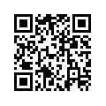
真题我来答
https://ks.wjx.top/vm/mq33TMn.aspx#

Slide 31
试试就试试
【单选题】下列消费品中，征收消费税的有( )。
A．体育上用的发令纸
B．电动汽车
C．高档护肤化妆品
D．气缸容量在250毫升（不含）以下的摩托车
C

Slide 32
试试就试试
【单选题】根据消费税法律制度的规定，下列各项中，应征收消费税的是（ ）。
A.电动汽车
B.实木地板
C.调味料酒
D.农用拖拉机
B

Slide 33
试试就试试
【多选题】根据消费税法律制度的规定，下列消费品中，属于消费税征税范围的有（ ）。
A.电池
B.摩托车
C.石脑油
D.涂料
E.烟丝
ABCDE

Slide 34
试试就试试
【例题·多选题】（2019年）根据消费税法律制度的规定，下列各项中属于消费税征税范围的有（ ）。
A.黄酒
B.调味料酒
C.白酒
D.啤酒
ACD

Slide 35
试试就试试
【例题·多选题】（2019年）根据消费税法律制度的规定，下列各项中，属于消费税征税范围的有（ ）。
A.私人飞机
B.高档手表
C.珠宝玉石
D.游艇
BCD

Slide 36
试试就试试
【例题·单选题】（2018年）根据消费税法律制度的规定，下列各项中，不属于消费税征税范围的是（ ）。
A.成品油
B.酒精
C.烟丝
D.实木地板
B

Slide 37
试试就试试
【例题·多选题】（2018年）根据消费税法律制度的规定，下列各项中征收消费税的有（ ）。
A.晾晒烟叶
B.批发烟叶
C.生产烟丝
D.生产卷烟
CD

Slide 38
试试就试试
【单选题】根据消费税法律制度的规定，下列车辆属于应税小汽车征税范围的是（ ）。
A.电动汽车
B.高尔夫车
C.用中轻型商用客车底盘改装的中轻型商用客车
D.雪地车
C

Slide 39
试试就试试
【多选题】根据消费税制度的规定，下列应税消费品中，采取比例税率和定额税率复合征收形式的有（ ）。
A.白酒
B.雪茄烟
C.卷烟
D.黄酒
AC

Slide 40
试试就试试
【多选题】根据消费税法律制度的规定，下列应税消费品中，采用从量计征办法计缴消费税的有（ ）。
A.黄酒
B.葡萄酒
C.啤酒
D.药酒
AC

Slide 41
试试就试试
【多选题】下列各项中，采取从价计征消费税的有（ ）。
A.高档手表
B.高尔夫球
C.烟丝
D.黄酒
ABC

Slide 42
试试就试试
【单选题】甲公司是一家化妆品生产企业，属于增值税一般纳税人，2019年8月，该厂销售高档化妆品取得不含增值税销售收入100万元，销售普通化妆品取得不含增值税销售收入80万元，将高档化妆品与普通化妆品组成礼盒成套销售，取得不含增值税销售额50万元，已知高档化妆品的消费税税率为15％，增值税税率为13%。则该企业当月应纳消费税的下列计算中正确的是（ ）。
A.100×15％＝15（万元）
B.100×13％＝13（万元）
C.（100＋50）×15％＝22.5（万元）
D.（100＋50）×13％＝19.5（万元）
C

Slide 43
三、征税环节
 | 纳税环节 |  | 适用应税消费品 | 是否单一环节纳税
一般情况 | 生产 |  | 除“金银首饰、铂金首饰、钻石及钻石饰品”以外的其他应税消费品 | √
 | 委托加工
 | 进口
特殊规定 | 销售 | 零售 | 金银首饰、铂金首饰、钻石及钻石饰品 | √
 |  |  | 超豪华小汽车（130万元） | ×（加征）
 |  | 批发 | 卷烟、电子烟（2023） | ×（加征）

Slide 44
知识小结

Slide 45
三、征税范围
（二）消费税征税范围的具体规定
1.生产应税消费品
（1）直接对外销售，于“销售时”纳税
（2）移送使用
①用于连续生产“应税消费品”，移送使用时不纳税，待生产的最终应税消费品“销售时”纳税。
②用于连续生产“非应税消费品”“移送使用时”纳税，生产的最终非应税消费品销售时不再纳税。
③用于其他方面（在建工程、管理部门、非生产机构、提供劳务、馈赠、赞助、集资、广告、样品、职工福利、奖励），视同销售，于“移送使用时”纳税。

Slide 46
三、征税范围
直接销售
生产应税消费税
连续生产高档化妆品
销售高档
化妆品
自产高档香水
连续生产普通化妆品
销售普通
化妆品
投资、赠送、集体福利、个人消费等

Slide 47
三、征税范围
（二）消费税征税范围的具体规定
2.委托加工行为判定
应税行为 | 判定依据
委托加工 | 委托方提供原料和主要材料，受托方只收取加工费和代垫部分辅助材料
“受托方”销售自产应税消费品 | （1）由受托方提供原材料生产的应税消费品； （2）受托方先将原材料卖给委托方，然后再接受加工的应税消费品； （3）由受托方以委托方名义购进原材料生产的应税消费品

Slide 48
三、征税范围
（二）消费税征税范围的具体规定
2.1.委托加工行为中的纳税人
受托方身份 | 税务处理
单位 | 由“受托方”在向委托方交货时代收代缴消费税
个人 | 由“委托方”收回后自行缴纳消费税

Slide 49
三、征税范围
（二）消费税征税范围的具体规定
2.2.委托加工行为中的纳税人
委托加工中的纳税人
委托方
受托方
A
B
增值税
消费税

Slide 50
三、征税范围
（二）消费税征税范围的具体规定
2.3.委托加工行为中的纳税地点
委托加工中的纳税地点
受托方
为单位
受托方
代收代缴
受托方
机构所在地
委托
加工
受托方
为个人
委托方收回后
自行缴纳
委托方
机构所在地

Slide 51
三、征税范围
（二）消费税征税范围的具体规定
2.4.委托方收回后的税务处理
用途 | 税务处理
用于连续生产应税消费品 | 所缴纳的消费税税款准予“按规定”抵扣
直接出售 | 不再缴纳消费税 【注意】以“不高于”受托方的计税价格出售的，为直接出售
以高于受托方的计税价格出售 | 按规定申报缴纳消费税，在计税时准予扣除受托方已代收代缴的消费税

Slide 52
三、征税范围
（二）消费税征税范围的具体规定
2.4.委托方收回后的税务处理
直接出售
出售
加价出售
委托加
工收回
非应税消费品
连续加工
特殊应税消费品
应税消费品
一般应税消费品
【理解】消费税是单一环节流转税。

Slide 53
三、征税范围
（二）消费税征税范围的具体规定
3.进口应税消费品
单位和个人进口应税消费品，于报关进口时缴纳消费税。

Slide 54
三、征税范围
4.销售应税消费品
（1）零售环节征收消费税——金银首饰、铂金首饰、钻石及钻石饰品
①金银首饰仅限于金、银以及金基、银基合金首饰和金基、银基合金的镶嵌首饰，不包括镀金首饰和包金首饰。
②金银首饰在零售环节缴纳消费税，生产环节不再缴纳。
③对既销售金银首饰，又销售非金银首饰的生产、经营单位，应将两类商品划分清楚，分别核算销售额。凡划分不清楚或不能分别核算的，在生产环节销售的，一律从高适用税率征收消费税；在零售环节销售的，一律按金银首饰征收消费税。

Slide 55
三、征税范围
4.销售应税消费品（举个栗子）
某首饰加工厂，既生产销售“金银首饰”又生产销售“珠宝玉石首饰”，未分别核算。
全部销售额按生产销售“珠宝玉石首饰”计征消费税。
某商场既销售“金银首饰”又销售“珠宝玉石首饰”，未分别核算。
全部销售额按销售“金银首饰”计征消费税。

Slide 56
三、征税范围
4.销售应税消费品（举个栗子）
④金银首饰连同“包装物”一起销售的，“无论包装物是否单独计价”，也无论会计上如何核算，均应并入金银首饰的销售额，计征消费税。
⑤带料加工的金银首饰，应按“受托方”销售同类金银首饰的销售价格确定计税依据征收消费税，没有同类金银首饰销售价格的，按照组成计税价格计算纳税。

Slide 57
三、征税范围
4.销售应税消费品
（2）零售环节“加征”消费税——超豪华小汽车
①界定：单价在130万元（不含增值税）以上；
②纳税人：将超豪华小汽车销售给消费者的单位和个人；
③税务处理：对超豪华小汽车，在生产（进口）环节按现行税率征收消费税的基础上，在零售环节加征消费税，税率为10％。
。

Slide 58
三、征税范围
4.销售应税消费品
（3）批发环节“加征”消费税——卷烟
加征税率：比例税率：11％；定额税率：0.005元/支。
①烟草批发企业将卷烟销售给“零售单位”的，要再征一道消费税。
【注意1】烟草批发企业将卷烟销售给其他烟草批发企业的，不缴纳消费税。
【注意2】纳税人兼营卷烟批发和零售业务的应当分别核算，未分别核算的按照全部销售额、销售数量计征批发环节消费税。

Slide 59
三、征税范围
4.销售应税消费品
电子烟（2023年新增）。
考点 | 具体内容
加征环节的纳税人 | 取得烟草专卖批发企业许可证并经营电子烟批发业务的企业
适用税率 | 11%

Slide 60
试试就试试
【单选题】根据消费税法律制度的规定，下列各项中，应征收消费税的是（ ）。
A.超市零售白酒
B.汽车厂销售自产电动汽车
C.地板厂销售自产实木地板
D.百货公司零售高档化妆品
C

Slide 61
试试就试试
【单选题】（2022年）根据消费税法律制度的规定，企业发生的下列业务中，应缴纳消费税的是（ ）。
A.百货商场销售高档化妆品
B.餐饮服务企业销售餐饮服务并赠送白酒
C.小汽车销售公司向消费者个人销售超豪华小汽车
D.饰品加工企业生产销售金银首饰
C
Notes:
『答案解析』选项A，高档化妆品在生产销售、委托加工和进口环节缴纳消费税，零售环节不缴纳消费税；选项B，白酒在零 售环节不征收消费税；选项D，金银首饰在零售环节征收消费税。

Slide 62
试试就试试
【多选题】根据消费税法律制度的规定，下列情形中，应缴纳消费税的有（ ）。
A.卷烟厂将自产的卷烟用于个人消费
B.化妆品厂将自产的高档化妆品赠送给客户
C.酒厂将自产的啤酒赞助啤酒节
D.地板厂将自产的实木地板用于办公室装修
ABCD

Slide 63
试试就试试
【多选题】】（2022年）根据消费税法律制度的规定，下列行为中，应当缴纳消费税的有（ ）。
A.汽车厂将自产的小汽车赞助给某综艺节目
B.酒厂将自产的白酒赠送给合作单位
C.卷烟厂将自产的烟丝用于连续生产卷烟
D.地板厂将自产的实木地板用于办公楼装修
ABD
Notes:
】（2022年）根据消费税法律制度的规定，下列行为中，应当缴纳消费税的有（ ）。 A.汽车厂将自产的小汽车赞助给某综艺节目 B.酒厂将自产的白酒赠送给合作单位 C.卷烟厂将自产的烟丝用于连续生产卷烟 D.地板厂将自产的实木地板用于办公楼装修

Slide 64
试试就试试
【单选题】根据消费税法律制度的规定，下列各项中，在零售环节加征消费税的是（ ）。
A.电池
B.高档手表
C.游艇
D.超豪华小汽车
D

Slide 65
试试就试试
【单选题】2019年10月，甲烟草批发企业向乙卷烟零售店销售卷烟200标准条，取得不含增值税销售额20000元；向丙烟草批发企业销售卷烟300标准条，取得不含增值税销售额为30000元。已知卷烟批发环节消费税比例税率为11％，定额税率为0.005元/支；每标准条200支卷烟。甲烟草批发企业上述业务应缴纳消费税税额的下列计算列式中，正确的是（ ）。
A.20000×11％＋200×200×0.005＝2400（元）
B.20000×11％＋200×200×0.005＋30000×11％＋300×200×0.005＝6000（元）
C.20000×11％＋30000×11％＝5500（元）
D.30000×11％＋300×200×0.005＝3600（元）
A

Slide 66
试试就试试
【判断题】委托加工的应税消费品，除受托方为个人之外，应由受托方在向委托方交货时代收代缴消费税。（ ）
√

Slide 67
试试就试试
【例题-多选题】（2022年）根据消费税法律制度的规定，下列应税消费品中，在零售环节征收消费税的有（ ）。
A.涂料
B.实木地板
C.钻石饰品
D.超豪华小汽车
CD
Notes:
选项AB，在生产销售、委托加工和进口环节征收消费税。

Slide 68
试试就试试
【例题-单选题】（2021 年）2019 年 9 月甲珠宝厂进口钻石一批，海关核定的关税完税价格为 85.5万元，缴纳关税 2.565 万元；进口红宝石一批，海关核定的关税完税价格为 179.55 万元，缴纳关税 7.182万元。已知消费税税率为10％。计算甲珠宝厂当期上述业务应缴纳消费税税额的下列算式中，正确的是（ ）。
A.（85.5＋2.565＋179.55＋7.182）÷（1－10％）×10％＝30.53 万元
B.（179.55＋7.182）×10％＝18.67 万元
C.（85.5＋179.55）÷（1－10％）×10％＝29.45 万元
D.（179.55＋7.182）÷（1－10％）×10％＝20.75 万元
D

Slide 69
试试就试试
【例题-单选题】（2021 年）甲汽车经销商为增值税一般纳税人，2019 年 10 月零售超豪华小汽车 10辆，取得含增值税销售额 2 034 万元。已知增值税税率为 13％，消费税税率为 10％，计算甲汽车经销商当月零售超豪华小汽车应缴纳消费税税额的下列算式中，正确的是（ ）。
A.2 034÷（1－10％）×10％＝226 万元
B.2 034×10％＝203.4 万元
C.2 034÷（1＋13％）÷（1－10％）×10％＝200 万元
D.2 034÷（1＋13％）×10％＝180 万
D

Slide 70
试试就试试
【例题-单选题】（2021 年）下列各项中，在零售环节征税征消费税的是（ ）。
A.黄金戒指
B.玉石手镯
C.人造水晶
D.珍珠项链
A

Slide 71
试试就试试
【例题-单选题】（2021 年）根据消费税法律制度的规定，下列应税消费品中，应在零售环节征收消费税的是（ ）。
A.钻石饰品
B.实木地板
C.高档手表
D.高档化妆品
A

Slide 72
试试就试试
【例题-单选题】（2021 年）根据消费税法律制度规定，下列应税消费品零售环节缴纳消费税的是（ ）。
A.实木地板
B.高档手表
C.木制一次性筷子
D.金银首饰
D

Slide 73
试试就试试
【例题-多选题】（2021 年）根据消费税法律制度的规定，下列情形中，应征收消费税的有（ ）。
A.金店零售金银首饰
B.连锁超市零售电池
C.商场零售高档手表
D.汽车经销商零售超豪华小汽车
AD

Slide 74
总结
消费税

Slide 75
任务三 应纳税额的计算
知识点
1.应纳税额的基本计算
2.应纳税额的计算

Slide 76
一、应纳税额的基本计算
应纳税额=销售额×比例税率
从价
定率
应纳税额=销售数量×单位税额
从量
定额
啤酒、黄酒、成品油
复合
计税
应纳税额=销售额×比例税率+销售数量×单位税额
卷烟、白酒

Slide 77
一、应纳税额的基本计算——1.从价计征
应纳税额=销售额×比例税率
实行从价定率办法征税的应税消费品计税依据为应税消费品的销售额，包括销售应税消费品从购买方收取的全部价款和价外费用
卷烟最低计税价格确定
白酒消费税最低计税价格核定
一般
规定
【注意】不包括向购买方收取的增值税税款。
特殊
规定

Slide 78
一、应纳税额的基本计算——1.从价计征
1.1价外费用
是指价外收取的各种性质的收费，包括价外向购买方收取的手续费、补贴、基金、集资费、返还利润、奖励费、违约金、滞纳金、延期付款利息、赔偿金、代收款项、代垫款项、包装费、包装物租金、储备费、优质费、运输装卸费以及其他各种性质的价外费用。
会计上核算自产销售应税消费品应纳消费税税额，应借记“税金及附加”科目，贷记“应交税费—应交消费税”。

Slide 79
试试就试试
【计算题】爱丽斯日化厂为增值税一般纳税人，2018年6月销售高档化妆品，开具的增值税专用发票注明的销售额为300000元;开具普通发票收取价税合计款45200元。
要求:计算爱丽斯日化厂上述业务应纳消费税税和增值税。
消费税计税销售额=300 000+45200÷ (1+13%) =340 00 元
应纳消费税税额=340 000×15%=51 000 (元)
应纳增值税=340 000×13%=44 200元
Notes:
』上述情形按 5％的征收率征收增值税。

Slide 80
试试就试试
【计算题】甲酒厂为增值税-般纳税人, 2019年5月销售果木酒,取得不含增值税销售额10万元,同时收取包装费0.565万元、优质费2.26万元。 已知果木酒消费税税率为10% ,增值税税率为13%，计算果木酒应纳消费税税和增值税。
不含税销售额=20+（0.565+2.26）÷（1+13%）=22.5万元
应纳消费税额=22.5×10%=2.25万元
应纳增值税=22.5×13%=2.925万元
Notes:
』上述情形按 5％的征收率征收增值税。

Slide 81
试试就试试
【例题·单选题】（2019年）甲公司为增值税小规模纳税人，2018年10月销售自产葡萄酒，取得含增值税销售额150 174元。已知增值税征收率为3%；葡萄酒消费税税率为10%。计算甲公司当月该笔业务应缴纳消费税税额的下列算式中，正确的是（ ）。
A.150 174×（1－10%）×10%＝13 515.66（元）
B.150 174÷（1－10%）×10%＝16 686（元）
C.150 174÷（1＋3%）×10%＝14 580（元）
D.150 174×10%＝15 017.4（元）
C

Slide 82
试试就试试
【单选题】2019年5月甲药酒厂生产240吨药酒，对外销售140吨，取得不含增值税销售额1000万元，增值税税额130万元。甲药酒厂当月销售药酒计算消费税的计税依据为（ ）。
A.1000万元 B.1130万元
C.240吨 D.140吨
A

Slide 83
试试就试试
【单选题】（2022年）甲金店为增值税一般纳税人，2022年11月将金银首饰连同包装物零售给消费者，取得含增值税销售额118 650元，其中金银首饰含增值税售价113 000元，包装物含增值税售价5 650元。已知增值税税率为13%，消费税税率为5%。计算甲金店当月上述业务应缴纳消费税税额的下列算式中，正确的是（ ）。
A.（113 000－5 650）÷（1＋13%）×5%＝4 750（元）
B.118 650÷（1＋13%）×5%＝5 250（元）
C.（118 650＋5 650）÷（1＋13%）×5%＝5 500（元）
D.113 000÷（1＋13%）×5%＝5 000（元）
B
Notes:
』（1）应税消费品连同包装销售的，无论包装物是否单独计价以及在会计上如何核算，均应并入应税消费品的销 售额中缴纳消费税；（2）消费税的计税依据为不含增值税的销售额，题目中的销售额含增值税，应当换算为不含税的销售 额。

Slide 84
试试就试试
【单选题】2019年12月，甲公司销售自产的高尔夫球杆3 000支，不含增值税单价1 500元/支；销售自产的高尔夫球包500个，不含增值税单价1 000元/个；销售自产的高尔夫球帽100顶，不含增值税单价150元/顶。已知，高尔夫球及球具消费税税率为10％，计算甲公司当月上述业务应缴纳消费税税额的下列算式中，正确的是（ ）。
A.（3 000×1 500＋100×150）×10％＝451 500（元）
B.（3 000×1 500＋500×1 000）×10％＝500 000（元）
C.（3 000×1 500＋500×1 000＋100×150）×10％＝501 500（元）
D.3 000×1 500×10％＝450 000（元）
B

Slide 85
试试就试试
【单选题】2019年12月，甲公司销售自产的高尔夫球杆3 000支，不含增值税单价1 500元/支；销售自产的高尔夫球包500个，不含增值税单价1 000元/个；销售自产的高尔夫球帽100顶，不含增值税单价150元/顶。已知，高尔夫球及球具消费税税率为10％，计算甲公司当月上述业务应缴纳消费税税额的下列算式中，正确的是（ ）。
A.（3 000×1 500＋100×150）×10％＝451 500（元）
B.（3 000×1 500＋500×1 000）×10％＝500 000（元）
C.（3 000×1 500＋500×1 000＋100×150）×10％＝501 500（元）
D.3 000×1 500×10％＝450 000（元）
B

Slide 86
一、应纳税额的基本计算——2.从量定额
应纳税额=销售数量×单位税额
原则：从量定额计征消费税通常以每单位应税消费品的重量、容积或数量为计税依据，并按每单位应税消费品规定固定税额
进口的——为海关核定的进口数量
委托加工的——收回的应税消费品数量
直接销售的——销售数量
自产自用的——移送使用数量

Slide 87
试试就试试
【计算题】海宏酒厂为增值税一般纳税人，2020年6月销售自产A牌号啤酒20吨。啤酒出厂不含税价每吨2800元。
要求:计算海宏酒厂上述业务应纳消费税和增值税。
计算:啤酒出厂不含税价格2800元，小于3000元，属乙类啤酒，其消费税税率为220元/吨。
应纳消费税税额=20x220=4400 (元)
应纳增值税=20×2800×13%=7280元
Notes:
』上述情形按 5％的征收率征收增值税。

Slide 88
试试就试试
【单选题】（2018年改）2019年12月甲啤酒厂生产150吨啤酒，销售100吨，取得不含增值税销售额30万元，增值税税额3.9万元。甲啤酒厂当月销售啤酒消费税计税依据为（ ）。
A.33.9万元
B.30万元
C.150吨
D.100吨
D

Slide 89
试试就试试
【单选题】2019年5月甲石化公司销售自产汽油800吨，办公用小汽车领用自产汽油1吨，向子公司无偿赠送自产汽油0.5吨。已知汽油的消费税税率为1.52元/升，1吨＝1 388升。计算甲石化公司当月上述业务应缴纳消费税税额的下列算式中，正确的是（ ）。
A.（800＋0.5）×1 388×1.52＝1 688 862.88（元）
B.800×1 388×1.52＝1 687 808（元）
C.（800＋1＋0.5）×1 388×1.52＝1 690 972.64（元）
D.（800＋1）×1 388×1.52＝1 689 917.76（元）
C

Slide 90
试试就试试
【单选题】（2022年）甲石化公司2022年11月生产汽油6 000吨，其中5 000吨对外销售，20吨属于本单位车辆使用，50吨用于赞助其他单位，已知汽油1吨＝1 388升，汽油消费税税率为1.52元/升，计算甲石化公司当月上述业务应缴纳消费税税额的下列算式中，正确的是（ ）。
A.6 000×1 388×1.52＝12 658 560（元）
B.（5 000＋20＋50）×1 388×1.52＝10 696 483.2（元）
C.（5 000＋50）×1 388×1.52＝10 654 288（元）
D.（5 000＋20）×1 388×1.52＝10 590 995.2（元）
B
Notes:
『答案解析』自产应税消费品除用于连续生产应税消费品外，用于其他方面均应视同销售，计算缴纳消费税。本题中，本单位 车辆使用和赞助其他单位的汽油都应缴纳消费税。

Slide 91
一、应纳税额的基本计算——3.复合计税
应纳税额=销售额×比例税率+销售数量×单位税额
卷烟、白酒

Slide 92
试试就试试
【计算题】2020年3月，A卷烟厂与某商场签订购销合同，采取赊销方式销售给该商场M牌卷烟50箱，不含税价款100万元，合同约定本月收回 50%的货款，由于该商场资金周转问题，卷烟厂本月实际收到40%的货款。计算A卷烟厂3月应纳消费税税额。
纳税人采取分期收款方式销售的，消费税纳税义务发生时间为书面合同约定的收款日期的当天，则计税销售额为50万元。
M牌卷烟每标准条售价为80元（即1000000÷50÷250）大于70元，则适用比例税率为56%。
应纳税额=100×50%×56%+50×50%×150÷10000 =28.38（万元）
Notes:
』上述情形按 5％的征收率征收增值税。

Slide 93
试试就试试
【计算题】白鹤卷烟生产企业为增值税一般纳税人，2019年6月销售乙类卷烟2 000标准条，取得含增值税销售额101 700元。已知乙类卷烟消费税比例税率为36%，定额税率为0.003元／支，每标准条有200支，增值税税率为13%。要求：计算该企业当月应纳消费税税额。
①不含增值税销售额=101 700÷（1+13%）=90 000（元）
②从价定率应纳税额=90 000 ×36% =32 400（元）
③从量定额应纳税额=2 000×200×0.003=1 200（元）
④应纳消费税税额合计=32 400 +1 200=33 600（元）
Notes:
』上述情形按 5％的征收率征收增值税。

Slide 94
试试就试试
【计算题】该酒厂2018年6月销售散装粮食白酒5000斤，开具的增值税专用发票注明的销售额为15000元。
要求:计算海宏酒厂上述业务应纳消费税和增值税。
【答案】计算:应纳消费税税额=5000×0.5+15 000×20%=5 500 (元)
应纳增值税=15000×13%=1950元
Notes:
』上述情形按 5％的征收率征收增值税。

Slide 95
试试就试试
【单选题】甲酒厂为增值税一般纳税人，2019年5月销售白酒50吨，取得含增值税销售额3 390 000元，已知增值税税率为13%，白酒消费税比例税率为20%，定额税率为0.5元/500克。计算甲酒厂当月应当缴纳消费税税额的下列计算式中，正确的是（ ）。
A.3 390 000×20%＝678 000（元）
B.3 390 000÷（1＋13%）×20%＝600 000（元）
C.3 390 000÷（1＋13%）×20%＋50×2 000×0.5＝650 000（元）
D.3 390 000×20%＋50×2 000×0.5＝728 000（元
C

Slide 96
试试就试试
【单选题】2019年9月甲酒厂销售自产M型白酒20吨，取得含增值税销售额2 260 000元。已知，增值税税率为13％，消费税比例税率为20％，定额税率为0.5元/500克。计算甲酒厂当月销售自产M型白酒应缴纳消费税税额的下列算式中，正确的是（ ）。
A.2 260 000×20％＋20×2 000×0.5＝472 000（元）
B.2 260 000÷（1＋13％）×20％＝400 000（元）
C.2 260 000×20％＝452 000（元）
D.2 260 000÷（1＋13％）×20％＋20×2 000×0.5＝420 000（元）
D

Slide 97
二、特殊情况下销售额的确定
1.纳税人通过自设“非独立核算”门市部销售的自产应税消费品，应当按照“门市部”对外销售额或者销售数量征收消费税。

Slide 98
二、特殊情况下销售额的确定
2.纳税人用于“换取生产资料和消费资料、投资入股和抵偿债务”等方面的应税消费品，应当以纳税人同类应税消费品的“最高销售价格”作为计税依据计算消费税。
【记忆提示】“换、抵、投”按最高销售价格。
【老赵提示】上述业务同时属于增值税视同销售行为，在计算增值税时须按“平均销售价格”。

Slide 99
试试就试试
【计算题】东方公司为增值税税一般纳税人，主要从事小汽车的制造和销售业务。2016年8月将10辆小汽车对外投资，小汽车生产成本每辆10万元，东方公司同类小汽车不含增值税最高销售价格每辆18万元，平均销售价格每辆16万元、最低销售价格每辆14万元，已知，假定该类小汽车对应消费税税率为5%，问：东方公司2016年8月消费税的应纳税额为多少？。
“换投抵”业务，消费税找“最高价”，
因此应纳税额=10╳18╳5%=9（万元）
Notes:
』上述情形按 5％的征收率征收增值税。

Slide 100
试试就试试
【多选题】根据消费税法律制度的规定，下列各项中，应当以纳税人同类应税消费品的最高销售价格作为计税依据计缴消费税的有（ ）。
A.乙化妆品厂将自产的高档化妆品赠送客户
B.丙首饰店将购进的金项链奖励优秀员工
C.丁汽车厂将自产的小汽车用于投资入股
D.甲酒厂将自产的白酒用于抵偿债务
CD

Slide 101
试试就试试
【单选题】甲公司为增值税一般纳税人，2019年10月将1辆生产成本5万元的自产小汽车用于抵偿债务，同型号小汽车含增值税平均售价11.3万元/辆，含增值税最高售价13.56万元/辆。已知增值税税率为13％；消费税税率为5％。计算甲公司当月该笔业务应缴纳消费税税额的下列算式中，正确的是（ ）。
A.5×5％＝0.25（万元）
B.11.3÷（1＋13％）×5％＝0.5（万元）
C.5×（1＋5％）×5％＝0.26（万元）
D.13.56÷（1＋13％）×5％＝0.6（万元）
D

Slide 102
二、特殊情况下销售额的确定
3.包装物押金
包装物押金 | 增值税 |  | 消费税
 | 取得时 | 逾期时 | 取得时 | 逾期时
一般货物 | × | √ | × | √
白酒、其他酒 | √ | × | √ | ×
啤酒、黄酒 | × | √ | × | ×

Slide 103
试试就试试
【计算题】2018年6月海宏酒厂为销售散装粮食白酒收取包装物押金3390元，开具收款收据，并单独核算。判断该押金是否需要计征消费税和增值税？如需计征，计算其金额
需要征收消费税和增值税
包装物不含税销售额=3390÷（1+13%）=3000元
应纳消费税=3000×20%=600元
应纳增值税=3000×13%=390元
Notes:
』上述情形按 5％的征收率征收增值税。

Slide 104
试试就试试
【计算题】某酒厂为增值税一般纳税人，10月销售粮食白酒4吨，取得不含税收入400000元，包装物押金22600元（单独记账核算。计算该酒厂上述业务应纳消费税税额。
啤酒、黄酒以外的酒类包装物押金应于收取时并入销售额征税，作为价外费用并入销售额计征消费税。
应纳税额=[400000+22600÷（1+13%）]×20%+4×2000×0.5=88000（元）
Notes:
』上述情形按 5％的征收率征收增值税。

Slide 105
试试就试试
【多选题】根据消费税法律制度的规定，纳税人销售下列酒类产品同时收取的包装物押金，无论是否返还均应并入当期销售额计征消费税的有（ ）。
A.葡萄酒
B.黄酒
C.啤酒
D.白酒
AD

Slide 106
试试就试试
【单选题】星宇酒厂为增值税一般纳税人，2019年8月销售果木酒，取得不含增值税销售额20万元，同时收取包装费1.16万元、优质费2.32万元。已知果木酒消费税税率为10%，增值税税率为13%，星宇酒厂当月销售果木酒应缴纳消费税税额的下列计算中，正确的是（ ）。
A.（20+1.16+2.32）×10%（万元）
B.（20+1.16）×10%（万元）
C.［20+（1.16+2.32）÷（1+13%）］×10%（万元）
D.［20+1.16÷（1+13%）］×10%（万元）
C

Slide 107
试试就试试
【单选题】A公司以一批自产化妆品抵偿对B公司的债务， 该批化妆品成本为30万，同类产品的市场平均售价为40万，最低售价为38万，最是高售价为45万，则该批化妆品应纳的消费税为( )万元。 (售价均为不含增值税售价，化妆品适用消费税税率15 %)
A.6.75 B.12
C.9 D.11.4
A

Slide 108
试试就试试
【单选题】筷子厂为增值税一般纳税人，2019年12月销售自产竹制筷子取得不含增值税价款15万元。销售自产木制一次性筷子取得不含增值税价款12万元。逾期不予退还的木制一次性筷子包装物押金0.226万元。已知增值税税率为13％；消费税税率为5％。计算甲筷子厂当月上述业务应缴纳消费税税额的下列算式中，正确的是（ ）。
A.[15＋12＋0.226÷（1＋13％）]×5％＝1.36（万元）
B.[12＋0.226÷（1＋13％）]×5％＝0.61（万元）
C.12×5％＝0.6（万元）
D.[15＋0.226÷（1＋13％）]×5％＝0.76（万元）
B

Slide 109
二、特殊情况下销售额的确定
1.3.品牌使用费
白酒生产企业向商业销售单位收取的“品牌使用费”应并入白酒的销售额中缴纳消费税。
1.4.以旧换新
（1）非金银首饰
以“新货物的销售额”作为消费税的计税基础，不扣减旧货物的回收价格。
（2）金银首饰
按“实际收取”的不含增值税的全部价款征收消费税。

Slide 110
二、特殊情况下销售额的确定
1.5.电子烟的代加工及代销方式下销售额的确认（2023年新增）
（1）电子烟生产环节纳税人从事电子烟代加工业务的，应当分开核算持有商标电子烟的销售额和代加工电子烟的销售额；未分开核算的，一并缴纳消费税。
（2）电子烟生产环节纳税人采用代销方式销售电子烟的，按照经销商（代理商）销售给电子烟批发企业的销售额计算纳税。

Slide 111
试试就试试
【多选题】（2022年）根据消费税法律制度的规定，白酒生产企业销售自产白酒收取的下列款项中，应并入白酒销售额缴纳消费税的有（ ）。
A.包装物租金
B.增值税税款
C.品牌使用费
D.包装物押金
ACD
Notes:
（2022年）根据消费税法律制度的规定，白酒生产企业销售自产白酒收取的下列款项中，应并入白酒销 售额缴纳消费税的有（ ）。 A.包装物租金 B.增值税税款 C.品牌使用费 D.包装物押金

Slide 112
试试就试试
【单选题】某摩托车生产企业为增值税一般纳税人，6月份将生产的某型号摩托车30辆，以每辆出厂价12000元（不含增值税）给自设非独立核算的门市部；门市部又以每辆15820元（含增值税）全部销售给消费者。已知：摩托车适用消费税税率10％，则该摩托车生产企业6月份应缴纳消费税的下列计算中正确的是（ ）。
A.12000×30×10％＝36000（元）
B.15820÷（1＋13％）×30×10％＝42000（元）
C.15820×（1＋13％）×30×10％＝53629.8（元）
D.15820×30×10％＝47460（元）
B

Slide 113
试试就试试
【单选题】（2022年）2022年11月甲酒厂将自产的2吨红酒用于换取生产资料。该批红酒生产成本10 000元/吨。当月同类红酒不含增值税最高售价78 000元/吨，平均售价75 000元/吨，最低售价72 000元/吨。已知消费税税率为10％。甲酒厂当月该笔业务应缴纳消费税税额为（ ）。
A.14 400元
B.15 000元
C.15 600元
D.8 000元
C
Notes:
『答案解析』“换（换取生产资料或消费资料）、抵（抵偿债务）、投（投资入股）”按最高销售价格计征消费税。

Slide 114
试试就试试
【单选题】（2022年）甲商场为增值税一般纳税人，2022年10月采取以旧换新方式销售金项链100条，金项链同期含增值税售价5 989元/条，折价收回同类旧金项链作价5 085元/条，已知增值税税率为13％，消费税税率为5％，计算甲商场当月以旧换新销售金项链应缴纳消费税税额的下列算式中，正确的是（ ）。
A.100×（5 989－5 085)×（1＋5％）×5％＝4 746（元）
B.100×5 989÷（1＋13％）×5％＝26 500（元）
C.100×（5 989－5 085）÷（1＋13％）×5％＝4 000（元）
D.100×5 989×5％＝29 945（元）
C
Notes:
『答案解析』纳税人采取以旧换新方式销售金银首饰，按销售方“实际收取”的不含增值税的全部价款确定销售额征收消费税。 题目中的销售额含增值税，应当换算为不含税销售额。

Slide 115
试试就试试
【判断题】纳税人采用以旧换新方式销售的金银首饰，应按实际收取的不含增值税的全部价款征收消费税。（ ）
√

Slide 116
三、应纳税额计算——1.自产自用（组价）
自产用于连续生产应税消费品的，不征税；自产用于其他方面的，在移送使用时征税
自产自用应税消费品消费税计税依据为同类消费品的销售价格或组成计税价格
何为用于连续生产应税消费品？何为其他方面？
何时
征税？
计税
依据
【提示】用于其他方面：纳税人将自产的应税消费品用于生产非应税消费品、在建工程、管理部门、非生产机构、提供劳务、馈赠、赞助、集资、广告、样品、职工福利、奖励等方面。

Slide 117
三、应纳税额计算——1.自产自用（组价）
1.自产自用
（1）按照纳税人生产的“同类”消费品的销售价格计算纳税；
【注意】“一般”情况按“平均”销售价格；“换、抵、投”按“最高”销售价格。
（2）没有同类消费品销售价格的，按照组成计税价格计算纳税。

Slide 118
三、应纳税额计算——自产自用（组价）
①从价计征
组成计税价格＝成本×（1＋成本利润率）÷（1－消费税比例税率）
应纳消费税＝组成计税价格×消费税比例税率
②复合计税
组成计税价格＝[成本×（1＋成本利润率）＋自产自用数量×消费税定额税率]÷（1－消费税比例税率）
应纳消费税＝组成计税价格×消费税比例税率＋自产自用数量×消费税定额税率

Slide 119
三、应纳税额计算——自产自用（组价）
1-消费税比例税率
比例税率
定额部分
消费税
利润
比例部分
商品销售价格（收入）
成本
100%
组成计税价格=(成本+利润+自用数量×定额税率)÷(1-比例税率)
应纳消费税=组成计税价格×比例税率+自产自用数量×定额税率
应纳增值税=组成计税价格×13%
【注意】自产自用应税消费品同时涉及缴纳增值税，组成计税价格与消费税相同。

Slide 120
试试就试试
【计算题】卷烟厂的下列行为是否应缴纳消费税？
①生产的烟丝直接对外销售；
②生产的烟丝用于本厂卷烟生产；
③烟丝用于广告样品。
①属于自产销售行为；②属于自产自用于连续生产应税消费品；③属于自产用于其他方面。
因此，①③应缴消费税，②不需缴纳消费税
Notes:
』上述情形按 5％的征收率征收增值税。

Slide 121
试试就试试
【计算题】某化妆品厂将一批自产高档化妆品用于集体福利，生产成本35000元；将新研制的香水用于广告样品，生产成本20000元，上述货物已全部发出，均无同类产品售价。计算该化妆品厂上述业务应纳消费税税额。已知化妆品消费税利润率为5%，适用消费税税率为15%。
组成计税价格=（35 000+20 000）×（1+5%）÷（1-15%）=67941.18（元）
67941.18×15%=10 191.18（元）
Notes:
』上述情形按 5％的征收率征收增值税。

Slide 122
试试就试试
【计算题】某白酒生产企业本月举办展销会，将特制100斤新品白酒赠送给来宾，该批白酒成本50000元，无同类售价，该白酒的成本利润率为10%。计算该企业上述业务应纳消费税税额。
组成计税价格应纳消费税＝[50000×（1+10%）+100×0.5]÷（1-20%）=68812.15
68812.15×20% +100×0.5=13812.5（元）
Notes:
』上述情形按 5％的征收率征收增值税。

Slide 123
试试就试试
【计算题】某白酒厂 2022 年春节前，将新研制的薯类白酒 1 吨作为过节福利发放给员工饮用，该薯类白酒无同类产品市场销售价格。已知该批薯类白酒生产成本 20 000 元，成本利润率为 5%，白酒消费税比例税率为 20%；定额税率为 0.5 元/500 克。计算该批薯类白酒应纳消费税税额
（1）从量消费税＝1×2 000×0.5＝1 000（元）
（2）组成计税价格＝[20 000×（1＋5%）＋1 000]÷（1－20%）＝27 500（元）
（3）应纳消费税税额＝27 500×20%＋1 000＝6 500（元）
Notes:
』上述情形按 5％的征收率征收增值税。

Slide 124
试试就试试
【计算题】某啤酒厂自产啤酒20吨，赠送某啤酒节，每吨啤酒成本1000元，无同类产品售价。计算上述业务应纳消费税税额。已知啤酒消费税税率为220元/吨。
应纳消费税＝20×220＝4400（元）
Notes:
』上述情形按 5％的征收率征收增值税。

Slide 125
试试就试试
【例题-单选题】（2018 年改编）2019 年 5 月，甲化妆品厂将一批自产高档化妆品用于馈赠客户，该批高档化妆品生产成本为 17 000 元，无同类高档化妆品销售价格。已知消费税税率为 15%；成本利润率为5%。计算甲化妆品厂当月该笔业务应缴纳消费税税额的下列算式中，正确的是（ ）。
A.17 000×（1＋5%）×15%＝2 677.5 元
B.17 000×（1＋5%）÷（1－15%）×15%＝3 150 元
C.17 000÷（1－15%）×15%＝3 000 元
D.17 000×15%＝2 550 元
B

Slide 126
试试就试试
【例题-单选题】（2020 年）2019 年 5 月甲石化公司销售自产汽油 800 吨，办公用小汽车领用自产汽油 1 吨，向子公司无偿赠送自产汽油 0.5 吨。已知汽油的消费税税率为 1.52 元/升，1 吨＝1 388 升。计算甲石化公司当月上述业务应缴纳消费税税额的下列算式中，正确的是（ ）。
A.（800＋0.5）×1 388×1.52＝1 688 862.88 元
B.800×1 388×1.52＝1 687 808 元
C.（800＋1＋0.5）×1 388×1.52＝1 690 972.64 元
D.（800＋1）×1 388×1.52＝1 689 917.76 元
C
Notes:
『答案解析』纳税人将自产自用的应税消费品，用于生产非应税消费品、在建工程、管理部门、非生产机 构、提供劳务、馈赠、赞助、集资、广告、样品、职工福利、奖励等方面，于移送使用时缴纳消费税。本 题中，办公用小汽车领用的汽油和向子公司无偿赠送的汽油都应缴纳消费税。甲石化公司当月上述业务应 缴纳消费税税额＝（800＋1＋0.5）×1 388×1.52＝1 690 972.64（元）。

Slide 127
试试就试试
【例题-单选题】（2021 年）2019 年 8 月甲酒厂将自产薯类白酒 1 吨馈赠老客户，该批白酒生产成本42 500 元，无同类白酒销售价格。已知消费税比例税率为 20％，定额税率为 0.5 元/500 克，成本利润率为 5％，1 吨＝1 000 千克。计算甲酒厂当月该笔业务应缴纳消费税税额的下列算式中，正确的是（ ）。
A.42 500×（1＋5％）÷（1－20％）×20％＝11 156.25 元
B.[42 500×（1＋5％）＋1×1 000×2×0.5]÷（1－20％）×20％＋1×1 000×2×0.5＝12 406.25元
C.42 500×（1＋5％）×20％＋1×1 000×2×0.5＝9 925 元
D.[42 500×（1＋5％）＋1×1 000×2×0.5]÷（1－20％）×20％＝11 406.25
B
Notes:
『答案解析』纳税人将自产自用的应税消费品，用于生产非应税消费品、在建工程、管理部门、非生产机 构、提供劳务、馈赠、赞助、集资、广告、样品、职工福利、奖励等方面，于移送使用时缴纳消费税。本 题中，办公用小汽车领用的汽油和向子公司无偿赠送的汽油都应缴纳消费税。甲石化公司当月上述业务应 缴纳消费税税额＝（800＋1＋0.5）×1 388×1.52＝1 690 972.64（元）。

Slide 128
三、应纳税额计算——2.委托加工
是指由委托方提供原料或主要材料，受托方只收取加工费和代垫部分辅助材料加工的应税消费品
下列行为是否属于委托加工行为？
①由受托方提供原材料生产的应税消费品；②受托方先将原材料卖给委托方，然后再接受加工的应税消费品；③由受托方以委托方名义购进原材料生产的应税消费品。
原材料是谁的？？？
什么是委托加工消费品
想一想

Slide 129
三、应纳税额计算——2.委托加工
委托加工应税消费品的税务处理
用途 | 税务处理
用于连续生产应税消费品 | 所缴纳的消费税税款准予“按规定”抵扣
直接出售 | 不再缴纳消费税 【注意】以“不高于”受托方的计税价格出售的，为直接出售
以高于受托方的计税价格出售 | 按规定申报缴纳消费税，在计税时准予扣除受托方已代收代缴的消费税

Slide 130
三、应纳税额计算——2.委托加工
委托加工应税消费品消费税计税依据为同类消费品的销售价格或组成计税价格
① 受托方有同类消费品销售价格的，以受托方当月销售的同类消费品的销售价格为计税依据
② 受托方没有同类消费品销售价格的，以组成计税价格为计税依据
组成计税价格＝（材料成本＋加工费）÷（1-比例税率）
“材料成本”是指委托方所提供的加工材料的实际成本
“加工费”是指受托方加工应税消费品向委托方收取的全部费用（包括代垫辅助材料的实际成本，但不包括增值税）
一般
原则
具体
规定
具体
规定

Slide 131
三、应纳税额计算——2.委托加工
表3-5 委托加工业务消费税计算方法汇总
计税方式 | 应纳税额计算公式
从价定率 | ①受托方有同类消费品销售价格的 应纳税额=同类消费品单位销售价格×委托加工数量×比例税率 ②受托方没有同类消费品销售价格的 应纳税额=组成计税价格×比例税率 组成计税价格=（材料成本+加工费）÷（l-比例税率）
从量定额 | 应纳税额=委托加工数量×定额税率
复合计税 | ①受托方有同类消费品销售价格的 应纳税额=同类消费品销售价格×比例税率+委托加工数量×定额税率 ②受托方没有同类消费品销售价格的 应纳税额=组成计税价格×比例税率+委托加工数量×定额税率 组成计税价格=(材料成本+加工费+委托加工数量×定额税率)÷(1-比例税率)

Slide 132
试试就试试
【计算题】甲企业委托乙企业加工一批烟丝，已知，甲企业提供的材料成本为100万元（不含税），支付给乙企业的加工费为40万元（不含税），烟丝的消费税税率为30％，乙企业没有同类烟丝的销售价格。
请问：消费税的纳税义务人是谁，应缴纳的消费税为？
甲企业为消费税的纳税义务人，
应纳消费税＝（100＋40）÷（1－30％）×30％＝60（万元），由受托方乙企业代收代缴。
Notes:
』上述情形按 5％的征收率征收增值税。

Slide 133
试试就试试
【计算题】甲公司为增值税一般纳税人，接受乙酒厂委托加工粮食白酒2000斤，乙酒厂提供的主要材料不含税成本为30000元，甲公司收取不含税加工费和代垫辅料费10000元，甲公司没有同类白酒的销售价格。已知粮食白酒消费税的定额税率为0.5元/斤，比例税率为20％。
甲公司应代收代缴的消费税＝（30000＋10000＋2000×0.5）÷（1－20％）×20％＋2000×0.5＝11250（元）
Notes:
』上述情形按 5％的征收率征收增值税。

Slide 134
试试就试试
【计算题】甲手表加工厂2019年8月受托为乙公司（乙公司为品牌高档手表公司）加工一款高档手表，收取不含增值税的加工费30万元，乙公司提供的原材料金额为120万元。已知该手表加工厂无同类产品销售价格，消费税税率为20%。计算该手表加工厂应代收代缴的消费税。
①组成计税价格=(120+30)÷(1-20%)=187.5（万元）
②应代收代缴消费税=187.5×20%=37.5（万元）
Notes:
』上述情形按 5％的征收率征收增值税。

Slide 135
试试就试试
【计算题】甲厂(一般纳税人)受乙厂委托加工香水精。乙厂提供原材料实际成本62000元，甲厂已将加工完成的香水精交付乙厂，并向乙厂开具增值税专用发票，收取加工费40000元、增值税6400元。同时代收消费税，并向乙厂开具代扣代缴消费税凭证。该批香水精没有同类产品销售价格。
组成计税价格=（62000+40000）÷（1-15%）=120000元
代扣代缴的消费税=120000×15%=18000元
Notes:
』上述情形按 5％的征收率征收增值税。

Slide 136
试试就试试
【计算题】某高尔夫球俱乐部委托甲企业加工一批高尔夫球球杆，受托加工合同上注明俱乐部提供原材料的实际成本为7 000元；支付甲企业加工费2 000元，其中包括代垫的辅助材料500元。该高尔夫球俱乐部委托加工货物是否应缴纳消费税？如果需要缴纳多少？
组成计税价格=（7 000＋2 000）÷（1－10%）=10000
应纳税额＝10000×10%＝1 000（元）
Notes:
』上述情形按 5％的征收率征收增值税。

Slide 137
试试就试试
【例题·单选题】（2017年改）甲卷烟厂为增值税一般纳税人，受托加工一批烟丝，委托方提供的烟叶成本49 140元，甲卷烟厂收取含增值税加工费2 373元。已知增值税税率为13%，消费税税率为30%，无同类烟丝销售价格，计算甲卷烟厂该笔业务应代收代缴消费税税额的下列算式中，正确的是（ ）。
A.[49 140＋2 373÷（1＋13%）]÷（1－30%）×30%＝21 960（元）
B.（49 140＋2 373）÷（1－30%）×30%＝22 077（元）
C.49 140÷（1－30%）×30%＝21 060（元）
D.（49 140＋2 373）÷（1＋13%）÷（1－30%）×30%＝19 537.17（元）
A

Slide 138
试试就试试
【例题-单选题】（2021 年）甲鞭炮厂为增值税一般纳税人，2019 年 8 月受托加工一批焰火，委托方提供原材料成本 48 025 元，甲鞭炮厂收取含增值税加工费 9 605 元。甲鞭炮厂无同类焰火销售价格。已知增值税税率为 13％，消费税税率为 15％。计算甲鞭炮厂该笔业务应代收代缴消费税税额的下列算式中，正确的是（ ）。
A.[48 025＋9 605÷（1＋13％）]÷（1－15％）×15％＝9 975 元
B.[48 025＋9 605÷（1＋13％）]×15％＝8 478.75 元
C.（48 025＋9 605）×15％＝8 644.5 元
D.（48 025＋9 605）÷（1＋13％）÷（1－15％）×15％＝9 000 元
A

Slide 139
试试就试试
【例题-单选题】（2020 年）2019 年 10 月甲厂受托为乙卷烟厂加工烟丝，收取加工费开具增值税专用发票注明金额 21 000 元、税额 2 730 元，乙卷烟厂提供材料成本 140 000 元；甲厂无同类烟丝销售价格，已知，烟丝消费税税率为 30%，计算甲厂当月该笔业务应代收代缴消费税税额的下列算式中，正确的是（ ）。
A.（140 000＋21 000）÷（1－30%）×30%＝69 000 元
B.（140 000＋21 000＋2 730）×30%＝49 119 元
C.（140 000＋21 000）×30%＝48 300 元
D.（140 000＋21 000＋2 730）÷（1－30%）×30%＝70 170 元
A

Slide 140
三、应纳税额计算——3.进口
1.单位和个人进口应税消费品，于报关 进口时缴纳消费税。
2.进口环节缴纳的消费税由海关代征。
【提示】单位和个人都需缴纳进口环节的消费税。

Slide 141
三、应纳税额计算——3.进口
表3-6 进口应税消费品消费税计算方法汇总
计税方式 | 应纳税额计算公式
从价定率 | 组成计税价格=(关税完税价格+关税)÷(1-比例税率) 应纳税额=组成计税价格×比例税率
从量定额 | 应纳税额=进口数量×定额税率
复合计税 | 组成计税价格=(关税完税价格+关税+进口数量×定额税率)÷(1-比例税率) 应纳税额=组成计税价格×比例税率+进口数量×定额税率

Slide 142
试试就试试
【计算题】某公司进口实木地板一批，关税完税价格为40万元，关税税率为50%。计算上述业务海关应代扣的消费税税额。已知实木地板消费税税率为5%。
组成计税价=400000×（1+50%）÷（1-5%）=631579（元）
应纳税额=631579×5%=31579（元）
Notes:
』上述情形按 5％的征收率征收增值税。

Slide 143
试试就试试
【计算题】某烟草公司3月进口卷烟100标准箱,海关核定的关税完税价格为140万元。已知进口卷烟关税税率为20%。计算该烟草公司进口卷烟应纳的消费税。卷烟消费税税率为“56%+0.003元/支”
进口卷烟的组成计税价格=(140+ 140×20%+100×150÷10 000)÷(1-56%)=385.23(万元)
应纳消费税税额=385.23×56%+150×100÷10 000=217.23(万元)
Notes:
』上述情形按 5％的征收率征收增值税。

Slide 144
试试就试试
【例题-单选题】（2021 年）2019 年 3 月甲公司进口一批摩托车，海关核定关税完税价 900 万元，已知关税税率 45％，消费税税率 10％，计算甲公司当月该笔业务应缴纳消费税税额的下列算式中，正确的是（ ）。
A.900÷（1－10％）×10％＝100 万元
B.900×10％＝90 万元
C.（900＋900×45％）×10％＝130.5 万元
D.（900＋900×45％）÷（1－10％）×10％＝145 万元
A

Slide 145
试试就试试
【例题-单选题】（2018 年）2018 年 10 月，甲贸易公司进口一批高档化妆品，关税完税价格 850 000元，已知增值税税率为 13%，消费税税率为 15%，关税税率为 5%，计算甲贸易公司当月该笔业务应缴纳增值税税额的下列算式中，正确的是（ ）。
A.850 000÷（1－15%）×13%＝130 000 元
B.（850 000＋850 000×5%）÷（1－15%）×13%＝136 500 元
C.850 000×13%＝110 500 元
D.（850 000＋850 000×5%）×13%＝116 025 元
B

Slide 146
试试就试试
【例题-单选题】（2018 年）2018 年 10 月，甲贸易公司进口一批高档化妆品，关税完税价格 850 000元，已知增值税税率为 13%，消费税税率为 15%，关税税率为 5%，计算甲贸易公司当月该笔业务应缴纳增值税税额的下列算式中，正确的是（ ）。
A.850 000÷（1－15%）×13%＝130 000 元
B.（850 000＋850 000×5%）÷（1－15%）×13%＝136 500 元
C.850 000×13%＝110 500 元
D.（850 000＋850 000×5%）×13%＝116 025 元
B

Slide 147
任务四 已纳消费税的扣除
知识点

Slide 148
一、已纳税款的扣除
用“外购”和“委托加工收回”应税消费品，“连续生产应税消费品”，在计征消费税时，可以按“当期生产领用数量”计算准予扣除外购和委托加工的应税消费品已纳消费税税款。
【注意】区别用“自产”的应税消费品，连续生产应税消费品。

Slide 149
一、已纳税款的扣除
1.扣除范围——9项
（1）以外购或委托加工收回的已税烟丝为原料生产的卷烟；
（2）以外购或委托加工收回的已税高档化妆品原料生产的高档化妆品；
（3）以外购或委托加工收回的已税珠宝、玉石原料生产的贵重首饰及珠宝、玉石；
（4）以外购或委托加工收回的已税鞭炮、焰火原料生产的鞭炮、焰火；

Slide 150
一、已纳税款的扣除
（5）以外购或委托加工收回的已税杆头、杆身和握把为原料生产的高尔夫球杆；
（6）以外购或委托加工收回的已税木制一次性筷子原料生产的木制一次性筷子；
（7）以外购或委托加工收回的已税实木地板原料生产的实木地板；
（8）以外购或委托加工收回的已税石脑油、润滑油、燃料油为原料生产的成品油；
（9）以外购或委托加工收回的已税汽油、柴油为原料生产的汽油、柴油。

Slide 151
一、已纳税款的扣除
已纳消费税不得扣除的情形
“不得扣除”的原因 | 具体内容
“特殊”应税消费品 | 酒类产品（不包括葡萄酒）、高档手表、烧油的（小汽车、摩托车、游艇）、电池、涂料
纳税环节“不同” | 如用已税“珠宝玉石”加工“金银镶嵌首饰”
用于生产“非应税消费品” | 如用已税“高档化妆品”连续生产“普通化妆品”

Slide 152
一、已纳税款的扣除
2.计算公式——从价计征
当期准予扣除的外购应税消费品已纳税额＝当期准予扣除的外购应税消费品买价×外购应税消费品适用税率
其中，当期准予扣除的外购应税消费品买价＝期初库存的外购应税消费品买价＋当期购进的应税消费品的买价－期末库存的外购应税消费品的买价

Slide 153
一、已纳税款的扣除
2.计算公式——从量计征
当期准予扣除的外购应税消费品已纳税额=当期准予扣除外购应税消费品数量×外购应税消费品单位税额
其中：当期准予扣除的应税消费品数量=期初库存的应税消费品数量＋当期购进的应税消费品数量-期末库存的应税消费品数量

Slide 154
试试就试试
【计算题】某卷烟厂2017年2月库存烟丝（全部为外购）账户资料显示：月初库存50 000元，本月购进200 000元，月末库存66 000元，减少部分全部为生产卷烟领用。本月生产销售卷烟20标准箱，每标准条调拨价56元，取得不含税销售额280 000元，款项已收。计算该卷烟厂应纳消费税税额。
销售卷烟计提消费税税额=20×150+280 000×36%=103 800（元）
生产领用数量=50 000+200 000-66 000=184 000（元）
准予扣除的外购烟丝已纳税额=184 000×30%=55 200（元）
本月实际应纳消费税税额=103 800-55 200=48 600（元）
Notes:
』上述情形按 5％的征收率征收增值税。

Slide 155
试试就试试
【计算题】某筷子加工厂，2019 年 2 月初库存外购已税木制一次性筷子原料金额 10 万元，当月又外购已税木制一次性筷子原料，取得的增值税专用发票注明的金额为 40 万元，月末库存已税木制一次性筷子原料金额 6 万元，其余为当月生产应税木制一次性筷子领用。已知木制一次性筷子的消费税税率为 5%。计算该厂当月准许扣除的外购木制一次性筷子原料已缴纳的消费税税额。
（1）当月准许扣除的外购木制一次性筷子原料买价＝10＋40－6＝44（万元）
（2）当月准许扣除的外购木制一次性筷子已缴纳的消费税税额＝44×5%＝2.2（万元）
Notes:
』上述情形按 5％的征收率征收增值税。

Slide 156
试试就试试
【例题-单选题】（2021 年）根据消费税法律制度的规定，在对下列连续生产出来的应税消费品计算征税时，准予扣除外购的应税消费品已纳消费税税款的是（ ）。
A.外购已税溶剂油生产的涂料
B.外购已税珠宝生产的铂金镶嵌首饰
C.外购已税白酒生产的药酒
D.外购已税烟丝生产的卷烟
D

Slide 157
试试就试试
【例题15·判断题】（2022年）卷烟批发企业将卷烟销售给零售企业，在计算消费税应缴纳税额时，准予扣除外购卷烟已含的生产环节消费税税款。（ ）
×
Notes:
『答案解析』卷烟在批发环节加征消费税不得扣除已含的生产环节的消费税税款。

Slide 158
试试就试试
【单选题】根据消费税法律制度的规定，企业发生的下列经营行为中，外购应税消费品已纳消费税税额准予从应纳消费税税额中扣除的是（ ）。
A.外购已税蒸馏酒生产配制酒
B.外购已税溶剂油为原料生产成品油
C.外购已税烟丝生产卷烟
D.外购已税电池生产应税摩托车
C

Slide 159
试试就试试
【单选题】（2022年）甲烟厂为增值税一般纳税人，2022年12月初库存的外购烟丝不含增值税买价5万元，当月外购烟丝不含增值税买价40万元，月末库存的外购烟丝不含增值税买价10万元，领用的烟丝当月全部用于连续生产卷烟。已知烟丝消费税税率为30％。计算甲烟厂当月准予扣除的外购烟丝已缴纳消费税税额的下列算式中，正确的是（ ）。
A.40×30％＝12（万元）
B.（40－10）×30％＝9（万元）
C.（5＋40－10）×30％＝10.5（万元）
D.（5＋40）×30％＝13.5（万元）
C
Notes:
（2022年）甲烟厂为增值税一般纳税人，2022年12月初库存的外购烟丝不含增值税买价5万元，当月外 购烟丝不含增值税买价40万元，月末库存的外购烟丝不含增值税买价10万元，领用的烟丝当月全部用于连续生产卷烟。已知烟 丝消费税税率为30％。计算甲烟厂当月准予扣除的外购烟丝已缴纳消费税税额的下列算式中，正确的是（ ）。 A.40×30％＝12（万元） B.（40－10）×30％＝9（万元） C.（5＋40－10）×30％＝10.5（万元） D.（5＋40）×30％＝13.5（万元）

Slide 160
试试就试试
【单选题】甲卷烟厂2019年10月初库存外购烟丝买价37万元，本月外购烟丝买价126万元，月末库存外购烟丝买价30万元，库存减少的外购烟丝全部领用用于生产卷烟。已知烟丝消费税税率为30％。计算甲卷烟厂当月准予扣除外购烟丝已纳消费税税款的下列算式中，正确的是（ ）。
A.126×30％＝37.8（万元）
B.126÷（1-30％）×30％＝54（万元）
C.（37＋126-30）×30％＝39.9（万元）
D.（37＋126-30）÷（1-30％）×30％＝57（万元）
C

Slide 161
试试就试试
【计算题】甲化妆品厂发出材料委托A日化厂加工香水精200瓶，A厂同类香水精不含税售价每瓶450元。加工的香水精本月全部收回，支付加工费并取得增值税专用发票，其消费税已由A厂代收代缴。收回香水精的50%当月全部对外销售，实现不含税销售额5万元；另50%用于本厂化妆品生产，本月生产的化妆品全部实现对外销售，实现不含税销售额37万元。计算甲化妆品厂销售化妆品应纳消费税税额。
Notes:
』上述情形按 5％的征收率征收增值税。

Slide 162
试试就试试
【解析】A日化厂受托加工香水精，应按A厂同类货物销售价格计税，则：应代收消费税税额=200×450×15%=13500（元）
甲化妆品厂收回香水精对外销售不再征收消费税，另外一半用于生产化妆品的已由A厂扣缴的消费税可以扣除，则：
允许扣除消费税税额=13500×50%=6750（元）
销售化妆品实际应纳消费税税额=370 000×15%-6750=48750（元）
Notes:
』上述情形按 5％的征收率征收增值税。

Slide 163
任务五 申报与缴纳
知识点
1.纳税环节
2.纳税义务发生时间
3.纳税期限
4.纳税地点

Slide 164
一、纳税环节
生产环节
1.纳税人生产应税消费品直接对外销售的，在销售时纳税。
委托加工环节
纳税人委托加工应税消费品的，委托方是消费税的纳税义务人，由受托方（个人除外）在向委托方交货时代收代缴消费税税款；委托个人加工的应税消费品，由委托方收回后缴纳消费税
批发环节
进口环节
进口应税消费品，在进口环节应缴纳消费税
零售环节
特指卷烟
特指金银首饰、钻石及钻石饰品、超豪华小汽车
2.纳税人自产自用的应税消费品，用于连续生产应税消费品的，不纳税；用于其他方面的，于移送使用时纳税。

Slide 165
二、纳税义务发生时间
① 采取赊销和分期收款结算方式的，为销售合同规定的收款日期当天；书面合同没有约定收款日期或无书面合同的，为发出应税消费品的当天。
② 采取预收货款结算方式的，为发出应税消费品的当天。
③ 采取托收承付或委托银行收款方式结算的，为发出应税消费品并办妥托收手续的当天。
④ 采取其他结算方式的，为收讫销售款或者取得索取销售款凭据的当天。
（1）
自
产
销
售

Slide 166
二、纳税义务发生时间
（2）纳税人自产自用的应税消费品，为移送使用的当天
（3）纳税人委托加工的应税消费品，为纳税人提货的当天
（4）纳税人进口的应税消费品，为报关进口的当天
自产
自用
委托
加工
进口

Slide 167
三、纳税期限
分别为1日、3日、5日、10日、15日、1个月或1个季度。具体纳税期限，由主管税务机关根据纳税人应纳税额的大小分别核定，不能按固定期限纳税的，可以按次纳税。
纳税人以1个月或1个季度为一期纳税的，自期满之日起15日内申报纳税；以1日、3日、5日、10日或15日为一期纳税的，自期满之日起5日内预缴税款，于次月1日起15日内申报纳税并结清上月应纳税款
计算期
缴纳期

Slide 168
四、纳税地点
纳税人生产销售的应税消费品，以及自产自用的应税消费品，除国家另有规定外，应当向纳税人机构所在地或居住地主管税务机关申报纳税
委托加工的应税消费品，除受托方为个人外，由受托方向其机构所在地或居住地主管税务机关解缴税款，但委托个人加工的应税消费品，由委托方向其机构所在地或居住地主管税务机关申报纳税
销售
委托
加工

Slide 169
四、纳税地点
进口应税消费品，由进口人或其代理人向报关地海关申报纳税。
纳税人到外县（市）销售或委托外县（市）代销自产应税消费品的，于应税消费品销售后，回纳税人机构所在地或居住地主管税务机关申报纳税
纳税人的总机构与分支机构不在同一县（市）的，应分别向各自机构所在地主管税务机关申报纳税；经财政部、国家税务总局或其授权的财政、税务机关批准，也可以由总机构汇总向总机构所在地主管税务机关申报纳税
进口
临时
跨地区
Notes:
消费税的纳税地点一般情况下与增值税相同，考生只需注意上述两点与增值税不同的规定即可。

Slide 170
试试就试试
【例题-单选题】（2021 年）2019 年 9 月 5 日甲公司与乙公司签订书面合同采用预收款结算方式向乙公司销售一批自产高档化妆品，甲公司 9 月 10 日预收 80％货款，9 月 20 日发出货物，9 月 30 日收到尾款。甲公司该业务消费税纳税义务发生时间为（ ）。
A.9 月 5 日
B.9 月 30 日
C.9 月 10 日
D.9 月 20 日
D

Slide 171
试试就试试
【例题-单选题】（2021 年）根据消费税法律制度的规定，下列关于消费税纳税义务发生时间的表述中，正确的是（ ）。
A.采取赊销结算方式销售应税消费品的，为纳税人收讫销售款的当天
B.委托加工应税消费品的，为纳税人支付加工费的当天
C.采取托收承付方式销售应税消费品的，为纳税人发出应税消费品并办妥托收手续的当天
D.采取预收货款结算方式销售应税消费品的，为纳税人收到预收货款的当天
C

Slide 172
试试就试试
【单选题】根据消费税法律制度的规定，下列关于消费税纳税义务发生时间的表述中，不正确的是（ ）。
A.委托加工应税消费品的，为纳税人提货的当天
B.采取托收承付方式销售应税消费品的，为收到货款的当天
C.进口应税消费品的，为报关进口的当天
D.自产自用应税消费品的，为移送使用的当天
B

Slide 173
试试就试试
【多选题】甲公司为增值税一般纳税人，机构所在地在S市。2017年2月，在S市销售货物一批；在W市海关报关进口货物一批；接受Y市客户委托加工应缴纳消费税的货物一批。下列关于甲公司上述业务纳税地点的表述中，正确的有（ ）。
A.委托加工货物应向Y市税务机关申报缴纳增值税
B.委托加工货物应向S市税务机关解缴代收的消费税
C.进口货物应向W市海关申报缴纳增值税
D.销售货物应向S市税务机关申报缴纳增值税
BCD

Slide 174
试试就试试
【单选题】下列关于消费税纳税地点的表述中，正确的是（ ）。
A.纳税人销售的应税消费品，除另有规定外，应当向纳税人机构所在地或者居住地的税务机关申报纳税
B.纳税人的总机构与分支机构不在同一省的，由总机构汇总向总机构所在地的税务机关申报缴纳消费税
C.进口的应税消费品，由进口人或者其代理人向机构所在地的税务机关申报纳税
D.委托加工的应税消费品，受托方为个人的，由受托方向居住地的税务机关申报纳税
A

Slide 175
试试就试试
【例题-判断题】（2021 年）企业委托个人加工应税消费品，受托方应向居住地缴纳消费税。（ ）
×

Slide 176
不定项选择题
（2021 年）甲化妆品公司为增值税一般纳税人，主要从事各类化妆品的生产、销售和加工业务。2019 年 9 月有关经营情况如下：
（1）进口一批高档香水，海关核定的关税完税价格为 425 000 元。
（2）销售自产 M 型高档美容类化妆品，取得含增值税价款 960 500 元，同时收取包装费 28 815 元。
（3）受托为乙公司加工 N 型高档修饰类化妆品，乙公司提供原材料成本 85 000 元，甲化妆品公司收取含增值税加工费 34 578 元。甲化妆品公司无同类高档修饰类化妆品销售价格。

Slide 177
不定项选择题
（4）将自产 P 型高档护肤类化妆品分别用于馈赠合作单位、广告投放、赞助电视台举办的晚会以及奖励本公司员工。
已知：关税税率为 6％，消费税税率为 15％，增值税税率为 13％。
要求：
根据上述资料，不考虑其他因素，分析回答下列小题。
×

Slide 178
不定项选择题
（1）计算甲化妆品公司当月进口高档香水应缴纳消费税税额的下列算式中，正确的是（ ）。
A.425 000×（1＋6％）×15％＝67 575 元
B.425 000×15％＝63 750 元
C.425 000×（1＋6％）÷（1－15％）×15％＝79 500 元
D.425 000÷（1－15％）×15％＝75 000 元
C

Slide 179
不定项选择题
（2）计算甲化妆品公司当月销售自产 M 型高档美容类化妆品应缴纳消费税税额的下列算式中，正确的是（ ）。
A.（960 500＋28 815）÷（1＋13％）×15％＝131 325 元
B.960 500×15％＝144 075 元
C.960 500÷（1＋13％）×15％＝127 500 元
D.（960 500＋28 815）×15％＝148 397.25 元
A

Slide 180
不定项选择题
（3）计算甲化妆品公司当月受托加工 N 型高档修饰类化妆品应代收代缴消费税税额的下列算式中，正确的是（ ）。
A.（85 000＋34 578）÷(1－15％）×15％＝21 102 元
B.85 000÷（1－15％）×15％＝15 000 元
C.[85 000＋34 578÷（1＋13％）]÷（1－15％）×15％＝20 400 元
D.（85 000＋34 578）×15％＝17 936.7 元
C

Slide 181
不定项选择题
（4）甲化妆品公司当月自产 P 型高档护肤类化妆品的下列用途中，应缴纳消费税的是（ ）。
A.用于馈赠合作单位
B.用于赞助电视台举办的晚会
C.用于奖励本公司员工
D.用于广告投放
ABCD

